Slide 1
Мы слушаем – нас слушают. Сигнал принят! Слушаю!
Занятие № 12

Slide 2
Мы слушаем – нас слушают
Один говорит, другой _________________ .
Один пишет, другой __________________ .
Ты слушаешь, что ______________ другие.
Ты читаешь, что _______________ другие.
слушает
читает
говорят
пишут
Слышать, слушать, услышать, выслушать, прослушать, прислушаться, заслушаться, подслушать.

Slide 3
Для чего люди слушают?
Продолжи ряд слов.
слышать
слушать
услышать
выслушать
прослушать
Получать информацию, сочувствовать, …
понимать
сочувствовать
сопереживать

Slide 4
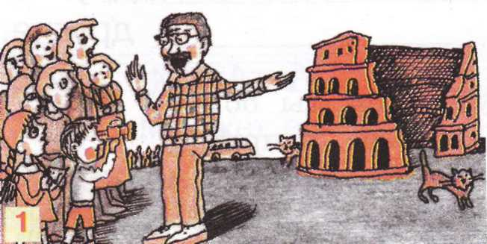
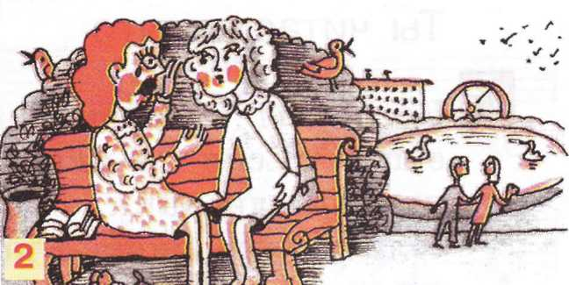
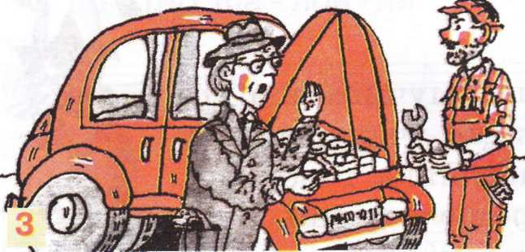
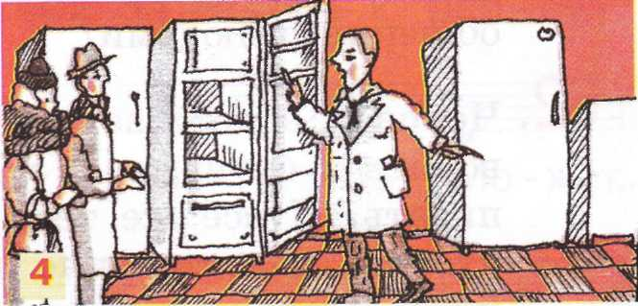
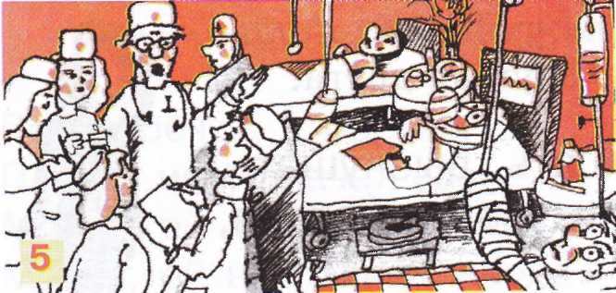
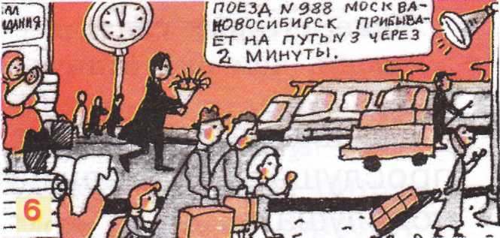
Рассмотри рисунки. С какой целью слушают герои на рисунках?

Slide 5
Сигнал принят! Слушаю!
Когда один человек обращается к другому,
а тот хочет выслушать его,
это видно по их позам, мимике, жестам.
Элли внимательно разглядывала смешное разрисованное лицо чучела и удивилась, увидев, что оно вдруг подмигнуло ей правым глазом. Она решила, что ей почудилось: ведь чучела никогда не мигают... Но фигура закивала головой с самым дружеским видом.
Сигналы,
которые показывают собеседнику,
что его слушают
Я слушаю … Внимательный взгляд
Да, да … Кивок головой
Продолжай … Улыбка
Что же было дальше? Нахмуренные брови
Каким образом Элли догадалась, что чучело заговорит с ней?

Slide 6
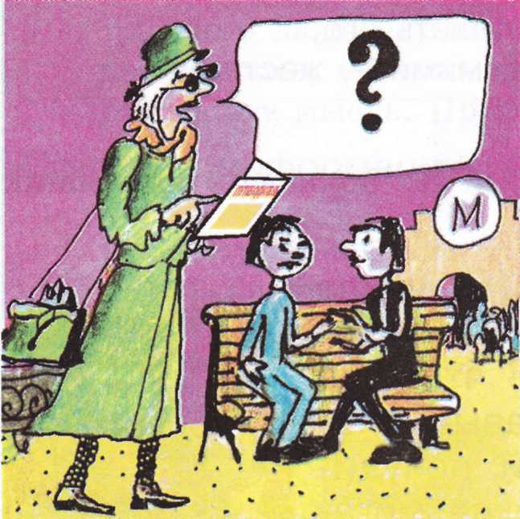
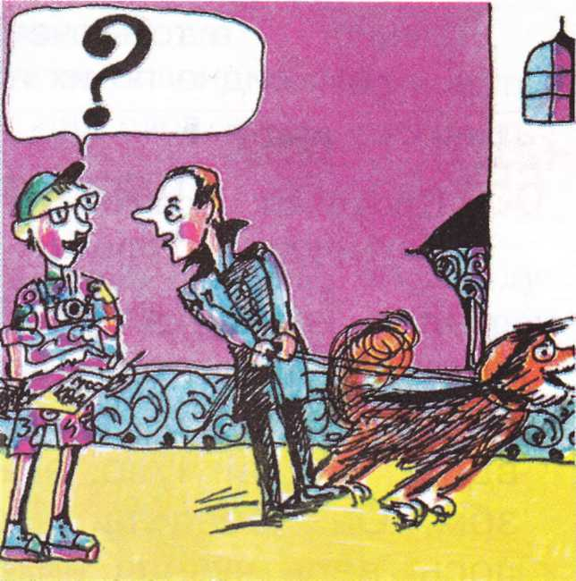
Рассмотри рисунки. На каком рисунке и какие сигналы подсказали тебе, что одни герои обращаются к другим с просьбой, вопросом, а другие собираются их выслушать? Герои какого рисунка не слушают других? Почему?

Slide 7
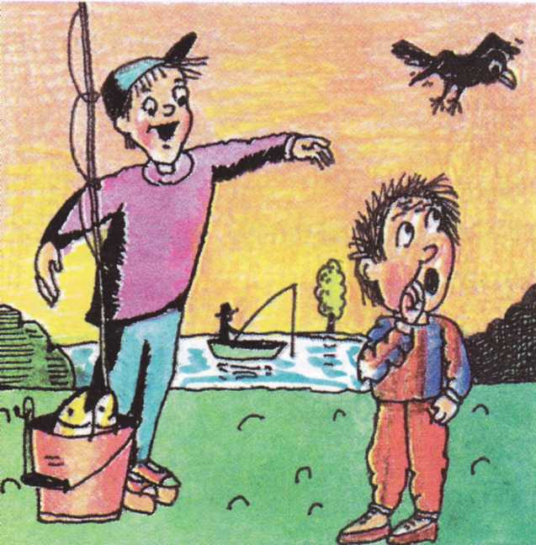
Рассмотри рисунки. Кому из слушателей интереснее рассказывать?

Slide 8
Что нового мы сегодня узнали? Что повторили?
Молодцы!

Slide 9
Список используемых источников:
1. Тексты, задания и иллюстрации из учебника для 2-го класса «Детская риторика в рассказах и рисунках» Т. А. Ладыженской, Н. В. Ладыженской, Р. И. Никольской, Г. И. Сорокиной 2. Задания из методических рекомендацийдля учителя по курсу «Риторика» для 2 –го класса Т. А. Ладыженской, Н. В. Ладыженской, Р. И. Никольской, Г. И. Сорокиной 3. Разработки уроков с сайта www.school2100.ru
4. Картинки с images.yandex.ru

